Slide 1
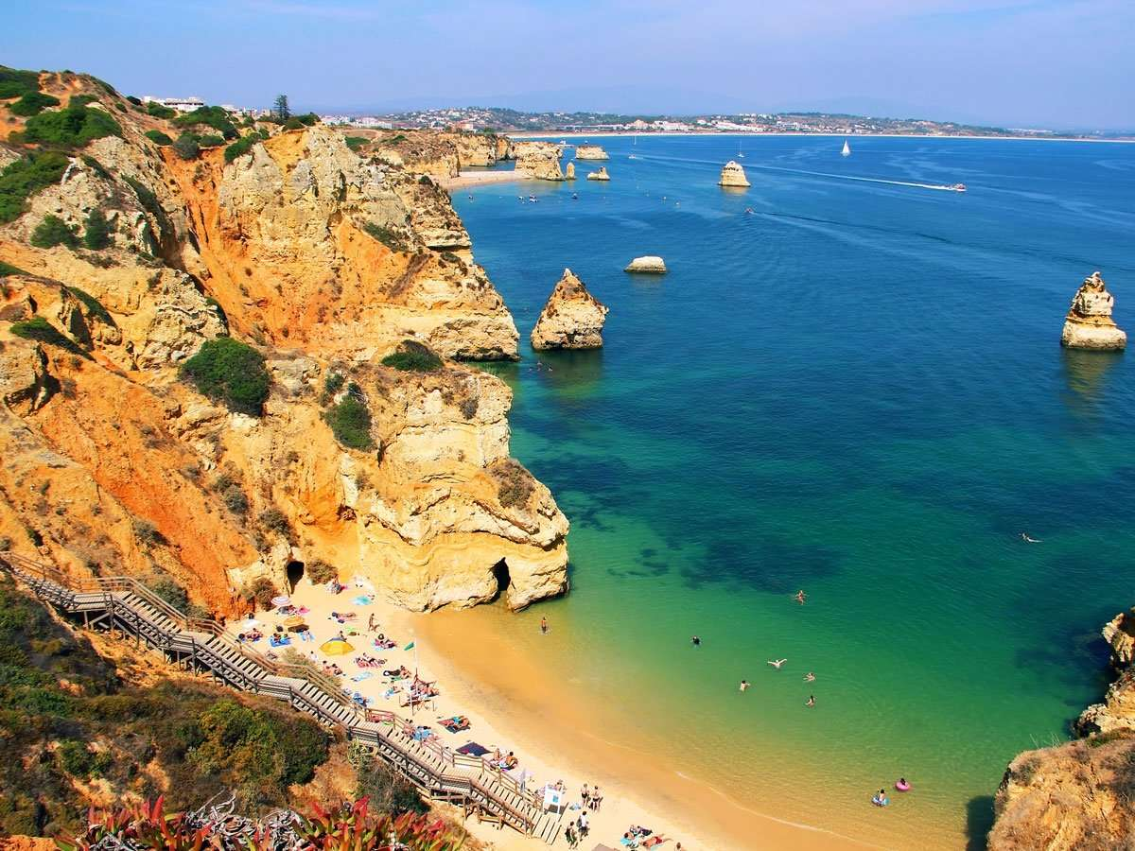

Plages incroyables
à visiter dans votre vie

Slide 2
De plages isolées en Europe à couper le souffle à de sable en Asie, le monde est couvert de
côtes spectaculaires à explorer.
Que vous soyez à la recherche de plages réputées pour leurs paysages et des activités, celles qui
offrent des expériences incroyables (comme la natation avec des porcs), ou des endroits
magnifiques qui restent désertes par les touristes,

Slide 3
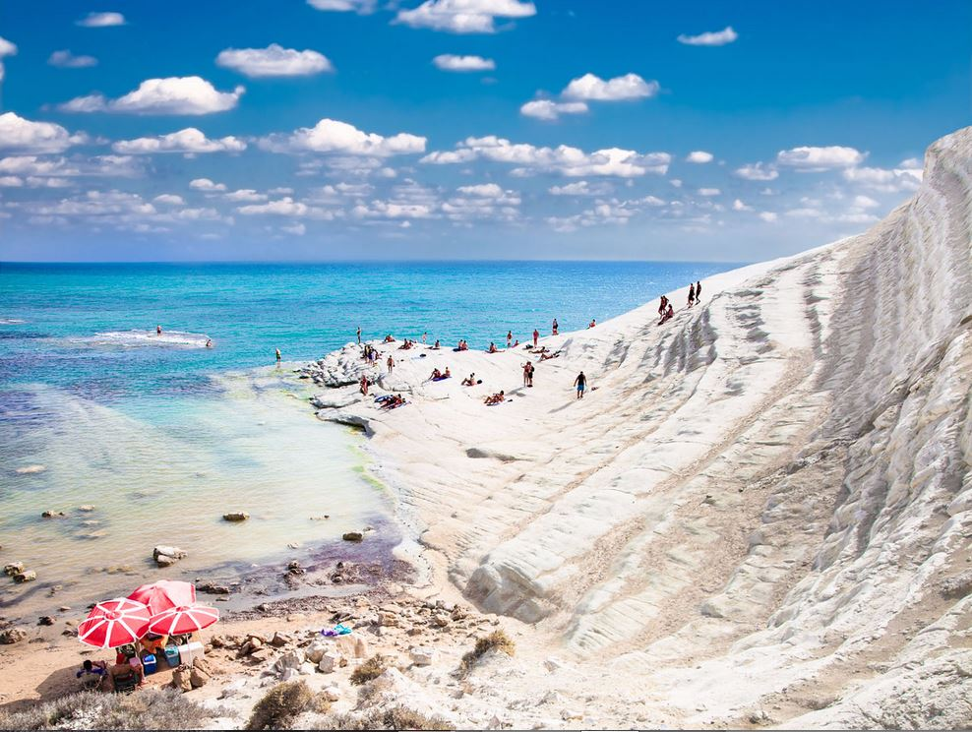
Scala dei Turchi, Italie

Slide 4
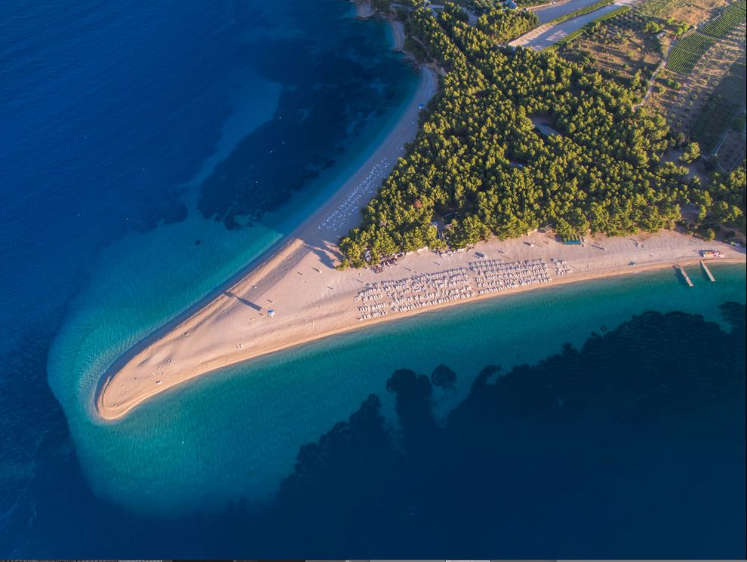
Zlatni Rat, Croatie

Slide 5
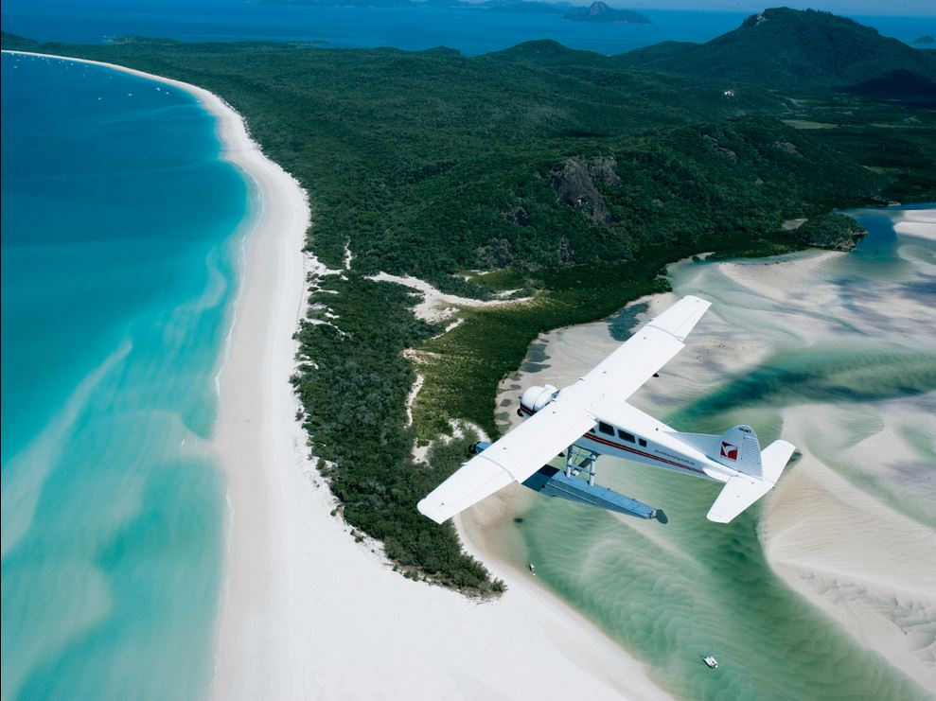
Whitehaven Beach, Australie

Slide 6
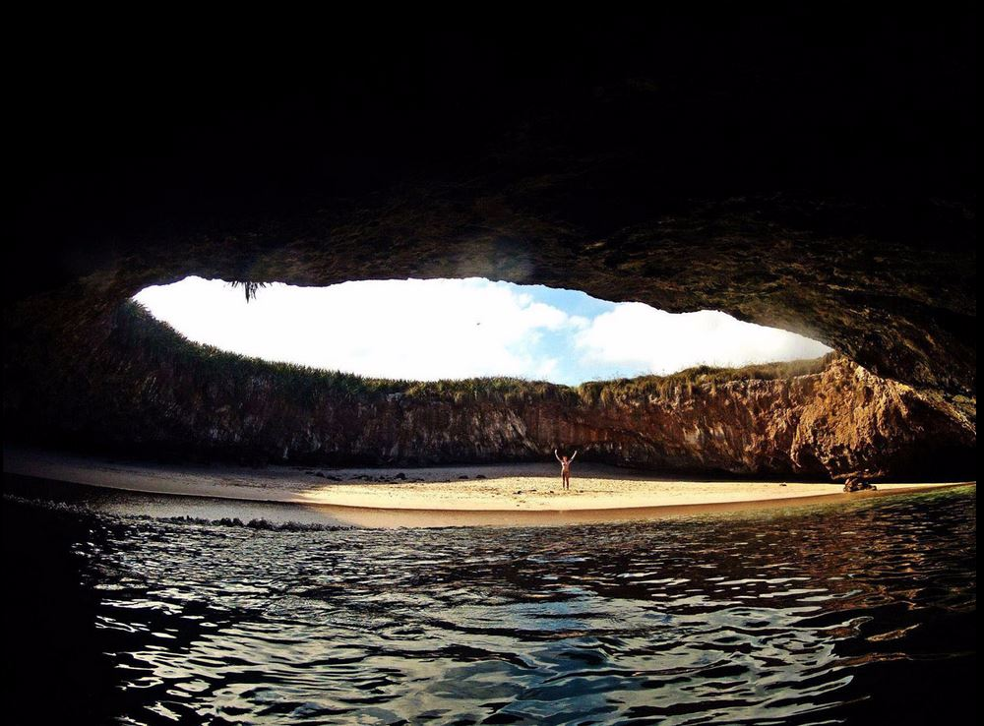
Hidden Beach, Mexique

Slide 7
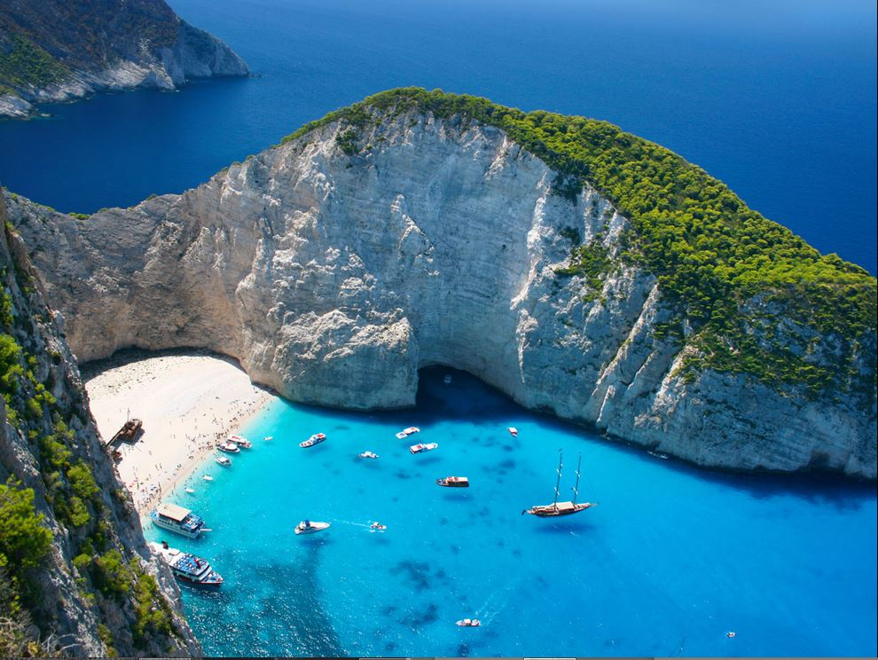
Navagio Beach, Grèce

Slide 8
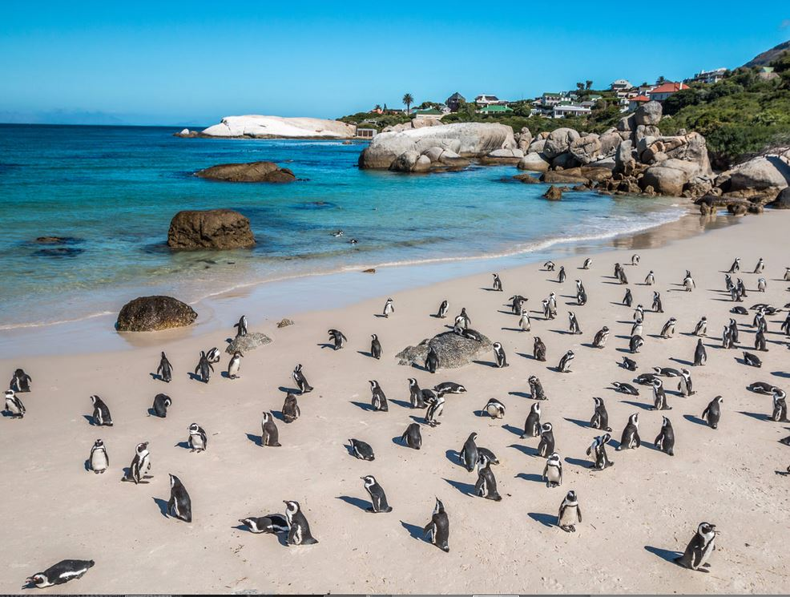
Boulders Beach, Afrique du Sud

Slide 9
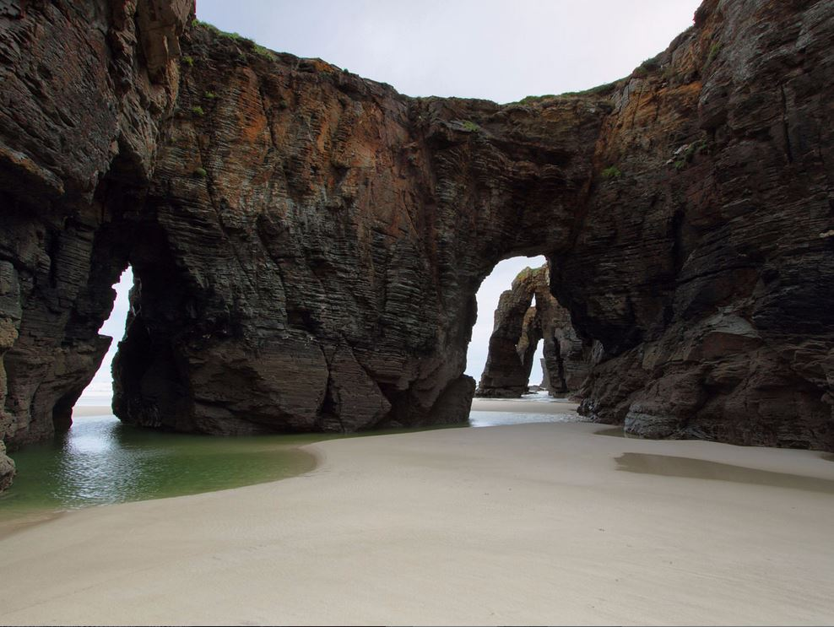
Plage des Cathédrales, Espagne

Slide 10
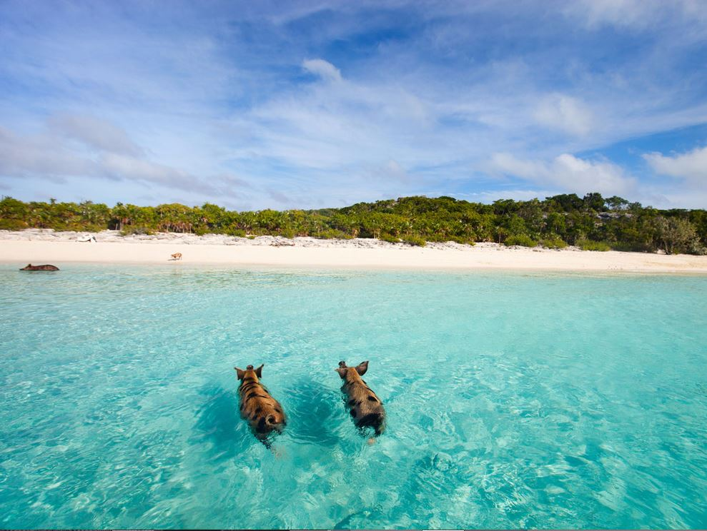
Big Major Cay, Bahamas

Slide 11
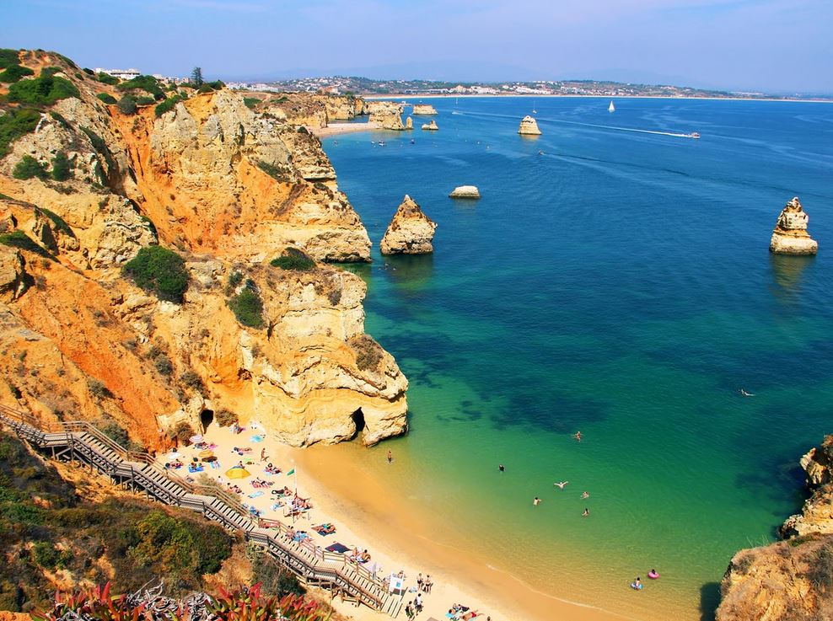
Praia do Camilo, Portugal

Slide 12
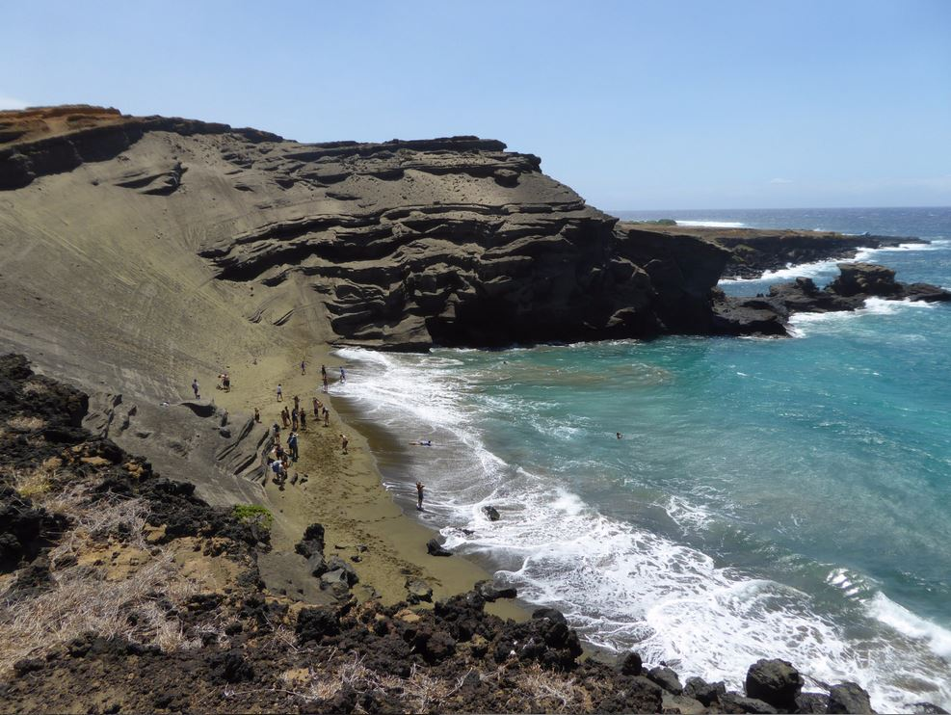
Papakōlea Beach, Hawaii

Slide 13
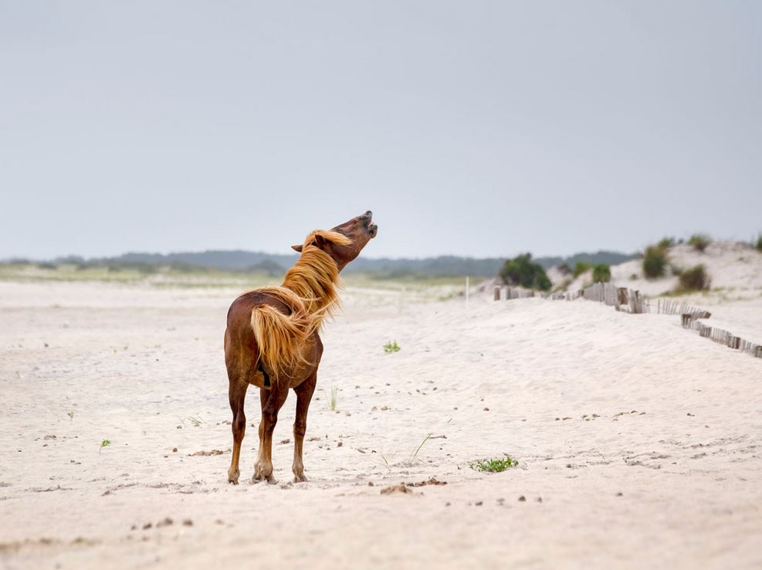
Assateague Island, Virginie

Slide 14
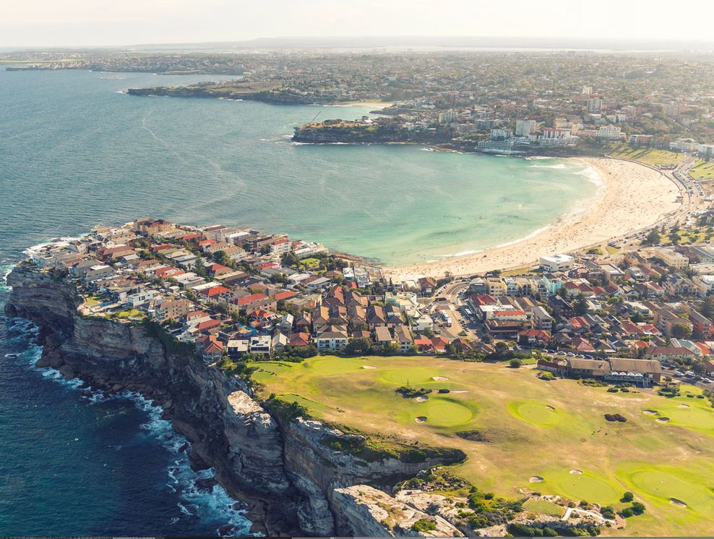
Bondi Beach, Australie

Slide 15
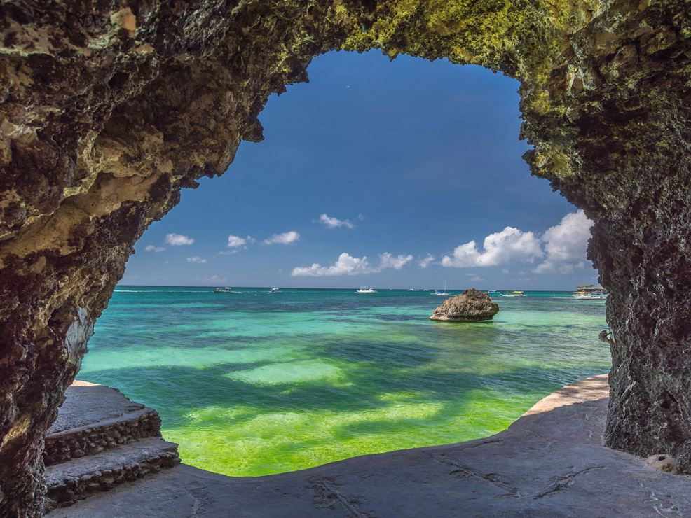
Plage Blanche, Philippines

Slide 16
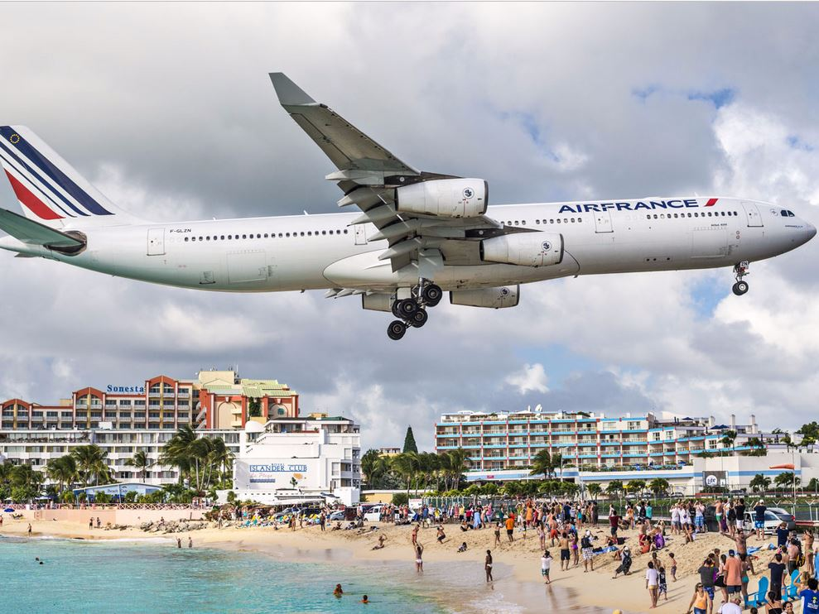
Maho Beach, Saint Martin

Slide 17
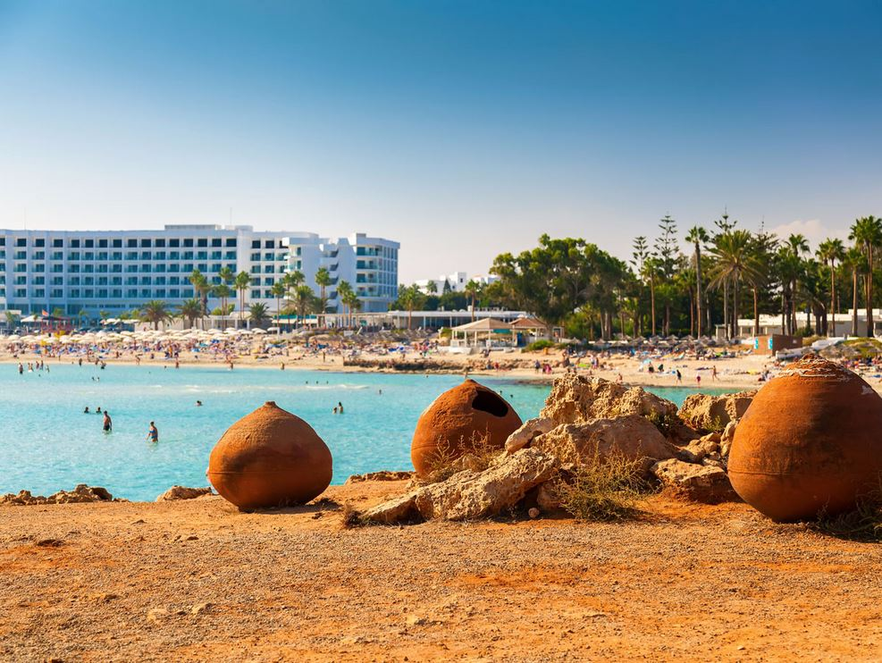
Nissi Beach, Chypre

Slide 18
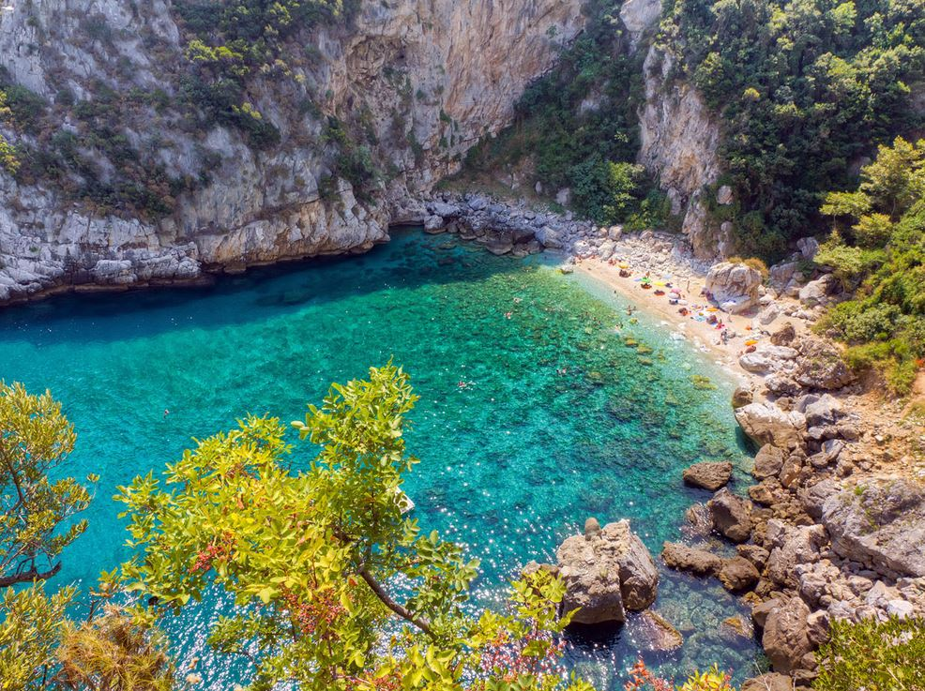
Fakistra, Grèce

Slide 19
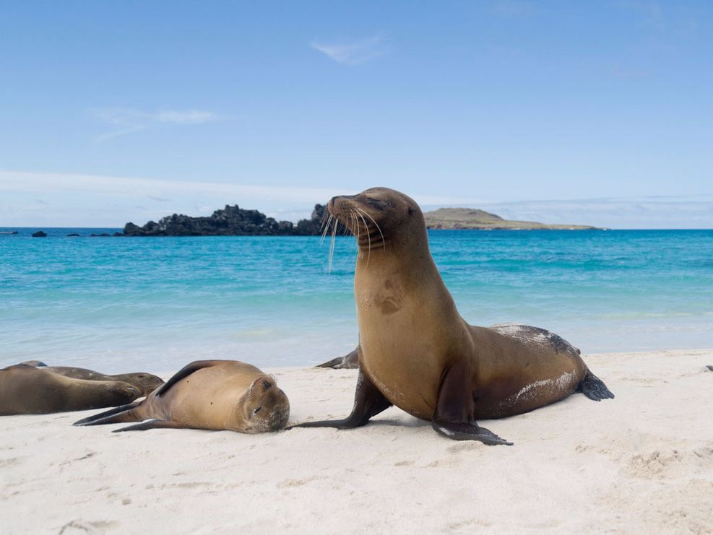
Gardner Bay, Îles Galapagos

Slide 20
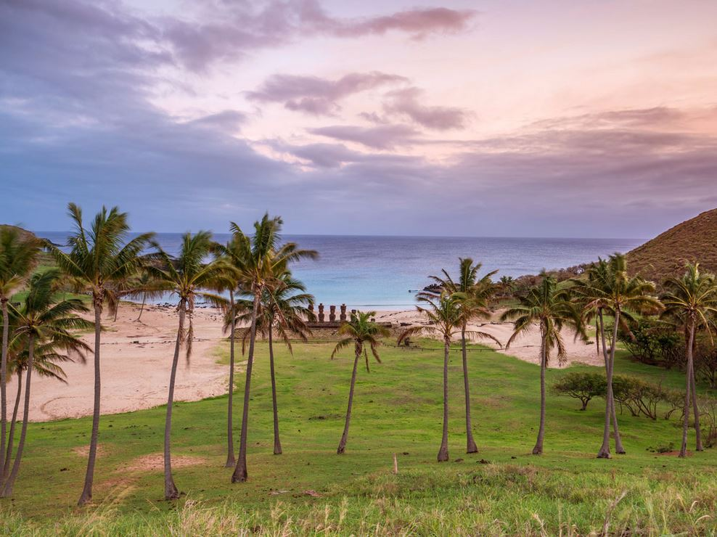
Baía do Sancho, Brésil

Slide 21
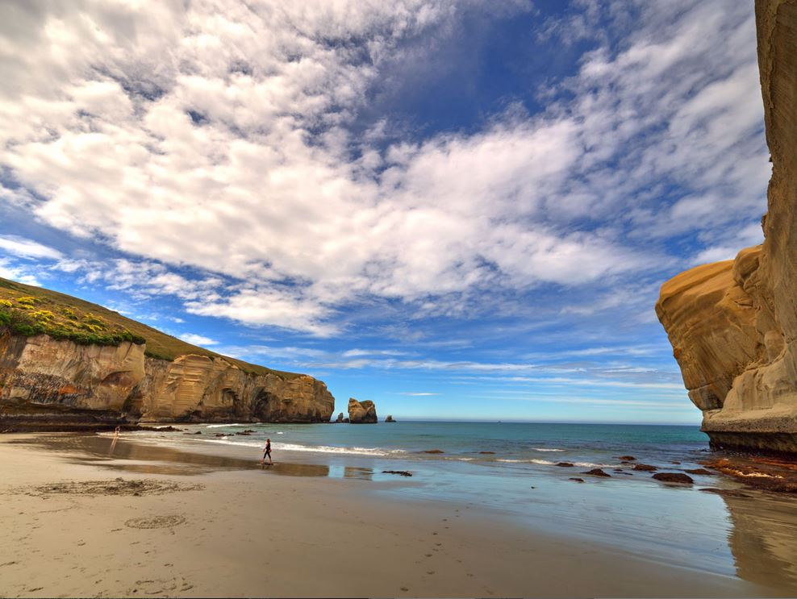
Tunnel Beach, Nouvelle-Zélande

Slide 22
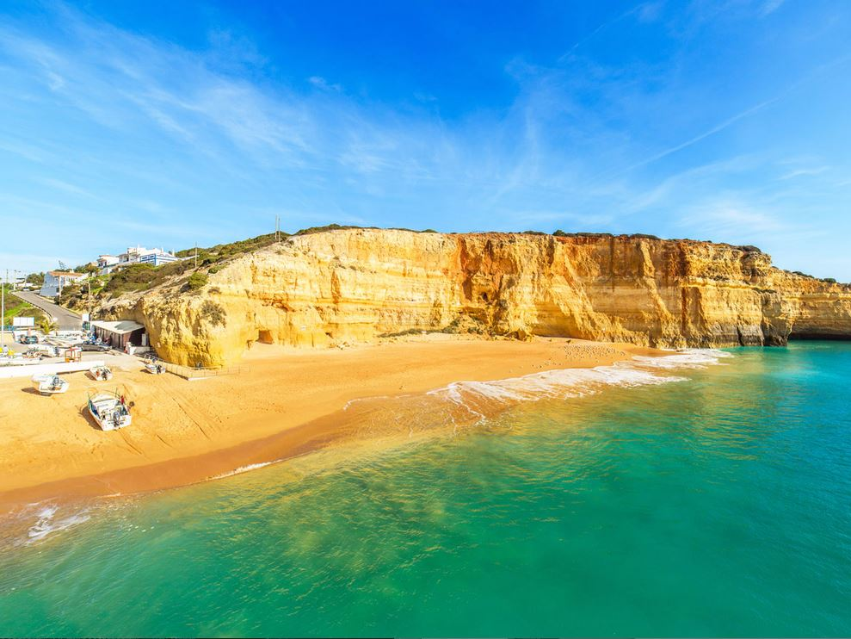
Praia de Benagil, Portugal

Slide 23
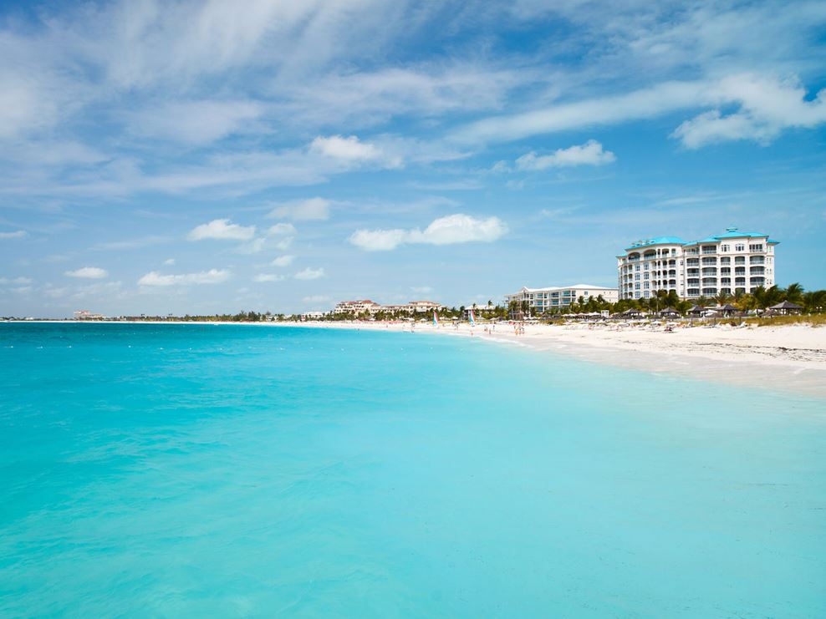
Grace Bay, Îles Turques et Caïques

Slide 24
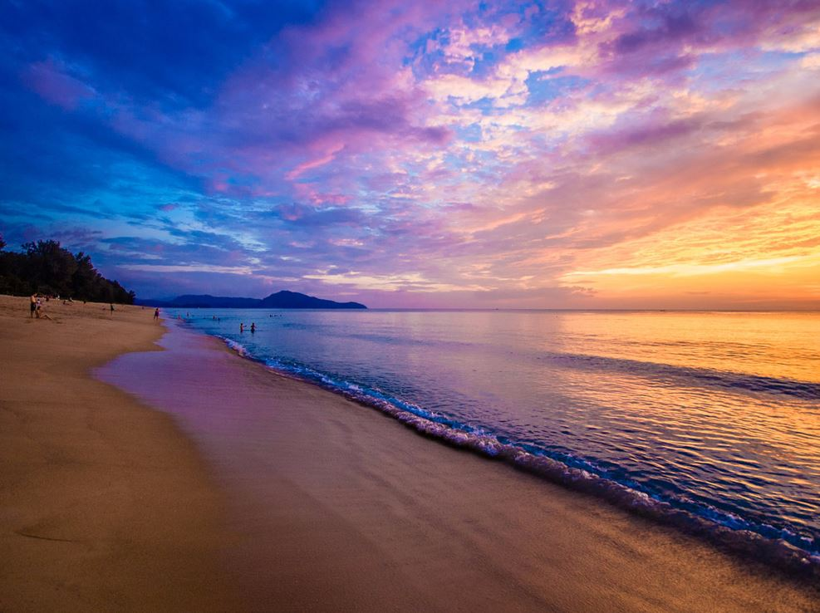
Mai Khao Beach, Thaïlande

Slide 25
Anakena Beach, l'île de Pâques

Slide 26
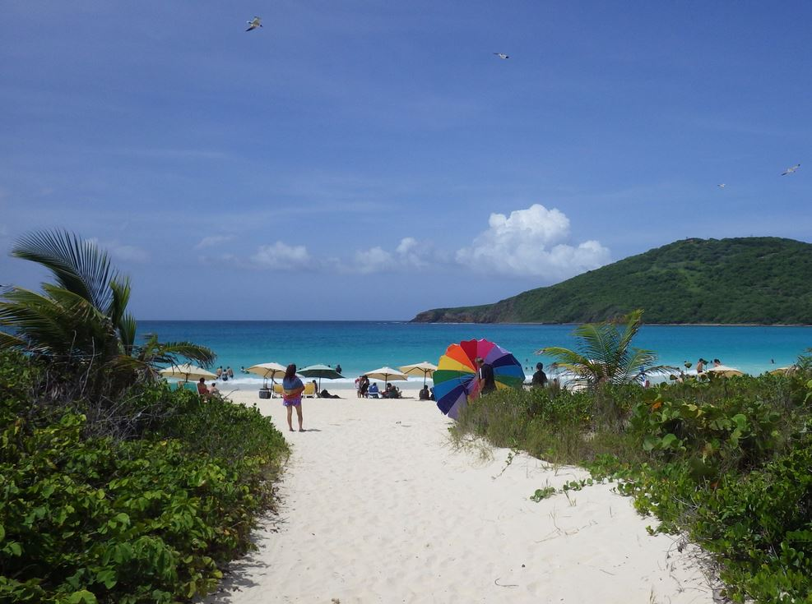
Flamenco Beach, Puerto Rico

Slide 27
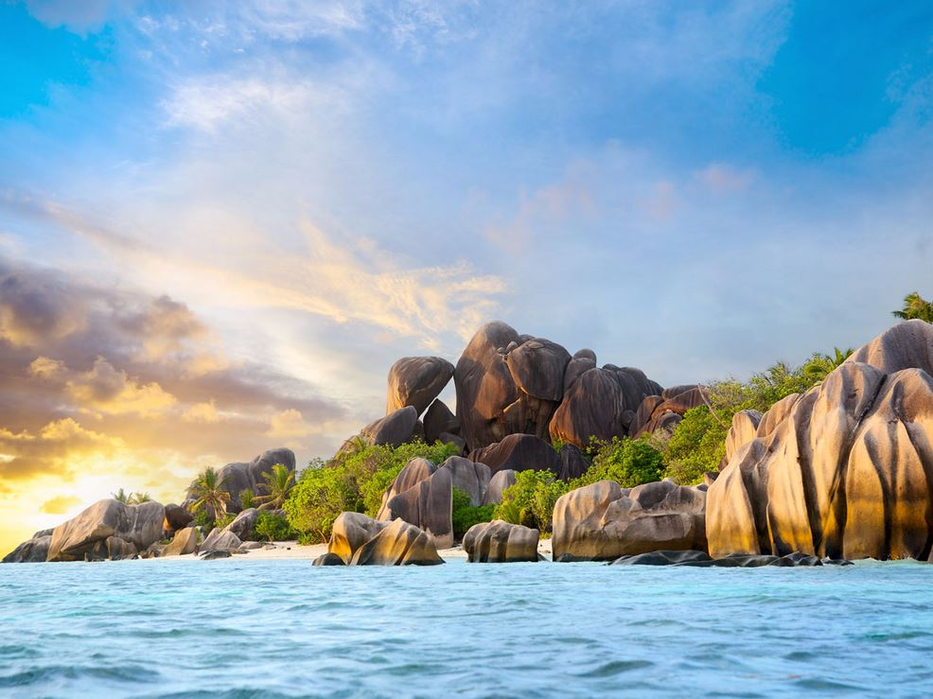
Anse Source d'Argent, Seychelles

Slide 28
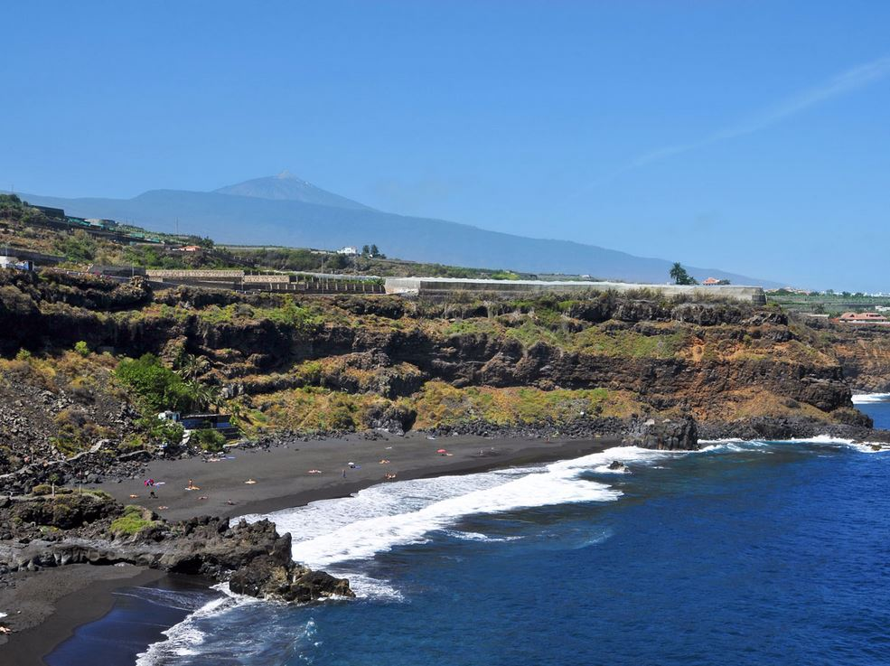
Playa Bollullo, Îles Canaries

Slide 29
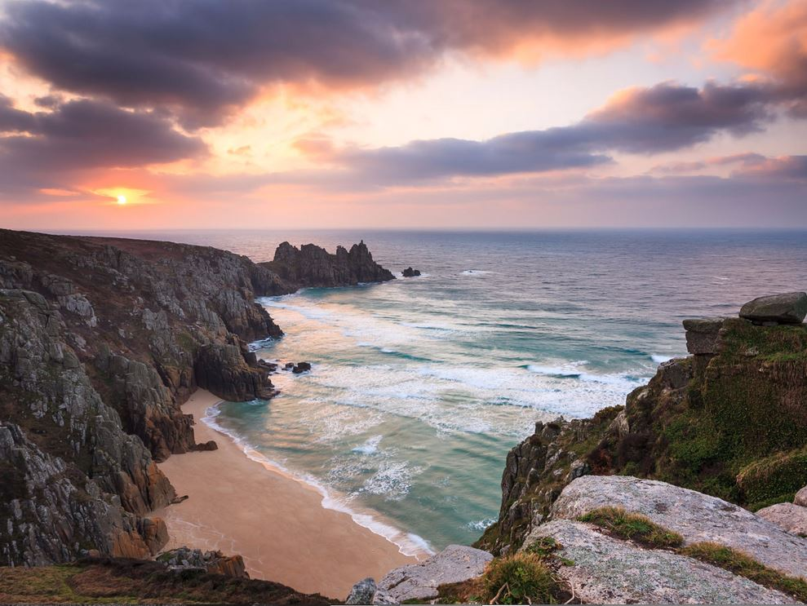
Pedn vounder, Angleterre

Slide 30
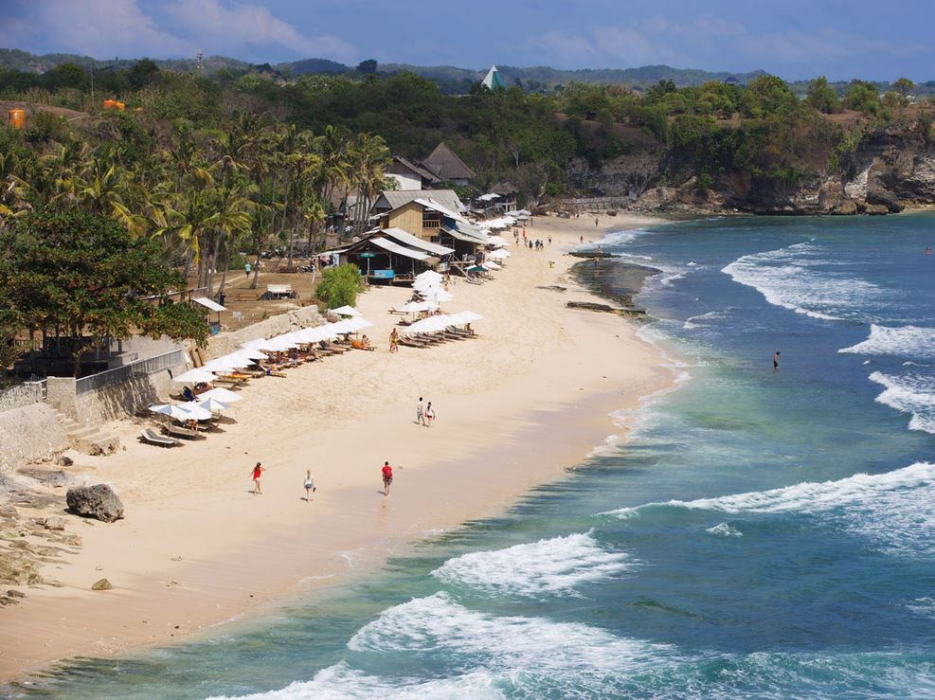
Balangan Beach, Bali
Création A.Pancho

Slide 31

www.pps-images-photos.com
Recevez un pps par jour en cliquant ici

